Slide 1
Қазақстан Респубуликасы Білім және ғылым министрлігі
Ұлттық тестілеу орталығы
Ұлттық бірыңғай тестілеуді
ұйымдастыру және өткізу туралы
(наурыз)
Нұр-Сұлтан, 2020

Slide 2
Ұлттық бірыңғай тестілеу
«ҰБТ – жоғары және (немесе) жоғары оқу орнынан кейінгі білім беру ұйымдарына түсуге арналған іріктеу емтихандарының бір нысаны»
«Білім туралы» ҚР Заңы

Slide 3
НОРМАТИВТІК-ҚҰҚЫҚТЫҚ АКТІЛЕРІ
«Білім туралы» Қазақстан Республикасының Заңы
Жоғары білімнің білім беру бағдарламаларын іске асыратын білім
беру ұйымдарына оқуға қабылдаудың үлгілік қағидалары
Ұлттық бірыңғай тестілеуді өткізу қағидалары

Slide 4
Наурыз айындағы ҰБТ мерзімі
Өтініш қабылдау | 1-15 ақпан
Тестілеу өткізу | 24-29 наурыз

Slide 5
ҰБТ-ға өтініш берудегі жаңалықтар
Тұлғаның цифрлық идентификациясын «Digital ID» жүйесіне онлайн тіркелу арқылы жүргізу
ҰБТ-ға онлайн өтініш беру
Рұқсаттаманы жеке кабинеті немесе электрондық поштасы арқылы электрондық форматта алу
Ескерту: аталған қызметтер тек қана жеке басын куәландыратын куәлігі немесе паспорты бар оқушылар үшін қолжетімді

Slide 6
ҰБТ- ға өтініш беру
(2 түрлі тәсілдің біреуін таңдауға мүмкіндік бар)
1 тәсіл (ҰБТ өткізу пунктіне барып өтініш беру)
2 тәсіл (ҰБТ өткізу пунктіне бармай-ақ, онлайн өтініш беру - тек жеке басын куәландыратын куәлігі немесе паспорты бар оқушылар үшін)
1 қадам
http://ent.testcenter.kz сайты арқылы онлайн тіркелу (міндетті емес)
1 қадам
Кез келген пошта сервистерінде электрондық пошта ашу (mail.kz, mail.ru, gmail.com, yandex.ru және т. б.).
2 қадам
Банк арқылы немесе онлайн тәртіпте тестілеуге ақы төлеу
2 қадам
http://ent.testcenter.kz сайты арқылы онлайн тіркелу. Логиндер мен парольдер тіркеу кезінде көрсетілген поштаға жіберіледі.
3 қадам
ҰБТ өткізу пунктіне құжаттар тапсыру:
1) өтініш (ҰБТӨП-те беріледі);
2) 3 x 4 көлеміндегі екі фотосурет;
3) Жеке басын куәландыратын куәлігінің немесе «Туу туралы» куәлігінің көшірмесін;
4) орта білім беру ұйымынан анықтама (2 дана);
5) тестілеуге ақы төлегені туралы түбіртек.
3 қадам
http://ent.testcenter.kz сайттында авторизациядан өту, мектепті көрсете отырып, жеке мәліметтерді толтыру, тексеру үшін түбіртектің суретін жүктеу және жария офертаның келісімін қабылдау.
4 қадам
Digital ID батырмасын басу, цифрлық профильді құру
Ескерту:
18-20 ақпан аралығында http://ent.testcenter.kz сайтында Digital ID цифрлық профилінің дұрыс құрылған статусын, қабылданған өтініштің мәртебесін, тестілеу өткізілетін күні мен орнын білуге болады. Тіркелгеннен кейін жеке мәліметтерді өшірмеу.
4 қадам
ҰБТ өткізу пунктінен рұқсаттама алу

Slide 7
1 – тәсіл бойынша ҰБТ-ға өтініш беру
ҰБТӨП
Нысан бойынша өтініш (ҰБТӨП-те беріледі);
Алдын ала өтінішті онлайн тіркеу арқылы беруге болады.
2) көлемі 3x4 сантиметр екі фотосурет;
3) Ақы төлегені туралы түбіртек;
4) Жеке басын куәландыратын куәліктің немесе туу туралы куәліктің көшірмесі;
5) Білім алатын орта білім беру ұйымынан анықтама (2 данада).
1 анықтама тестілеуге кіргізу кезінде көрсету үшін білім алушыда қалады.
6) ҰБТӨП-тен рұқсаттама алу

Slide 8
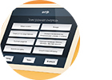
2 – тәсіл бойынша ҰБТ-ға өтініш беру
ҰБТ-ға онлайн өтініш беру
http://ent.testcenter.kz сайты арқылы онлайн тәртібінде өтініш беру
Тестілеуге ақы төлеу
Мобильді қосымшалар, банк кассалары, терминалдар, «Kaspi.kz» қосымшалары арқылы Ұлттық тестілеу орталығының реквизитіне тестілеу үшін ақы төлеу.
«Digital ID» батырмасын басу
Компьютеріңіз немесе телефоныңыз арқылы (камераның болуы шарт) сәйкестендіру рәсімін жүргізу.
Жеке кабинетіңіз арқылы тестілеу туралы ақпарат алу
Ескерту: Тестілеу өткізілетін пунктке тестіленуші жеке басын куәландыратын құжаты арқылы кіреді және «Face ID» тексеруінен өтеді!!!

Slide 9
Digital ID арқылы тіркелу
(Тіркелуге тек жеке куәлігі немесе паспорты бар тұлғалардың ғана мүмкіндігі бар)
18 жасқа толған, тұлғалар үшін
18 жасқа толмаған, тұлғалар үшін
1
ent.testcenter.kz сайтында тіркелу
1
ent.testcenter.kz сайтында тіркелу
Digital ID жүйесінде оқушының ата-анасының (заңды қамқоршысының) сәйкестендіруден өтуі
2
2
Digital ID цифрлық профилін құру
(Жеке деректерді жинауға және өңдеуге келісім беру)
Ата-анасы (заңды қамқоршысы) тестіленушінің жеке деректерін жинауға және өңдеуге келісім береді (Ата-анасы (қамқоршысы) өзінің Т.А.Ә. мен ЖСН-ын және тестіленушінің ЖСН-ын енгізеді)
3
Электрондық поштаға (тіркеу кезінде көрсетілген) рұқсаттама жіберіледі
3
4
Digital ID цифрлық профилінде тестіленушінің тіркелуі
Электрондық поштаға (тіркеу кезінде көрсетілген) рұқсаттама жіберіледі
5
Ескерту: ent.testcenter.kz сайтында Digital ID цифрлық профилін құру үшін арнайы батырма болады

Slide 10
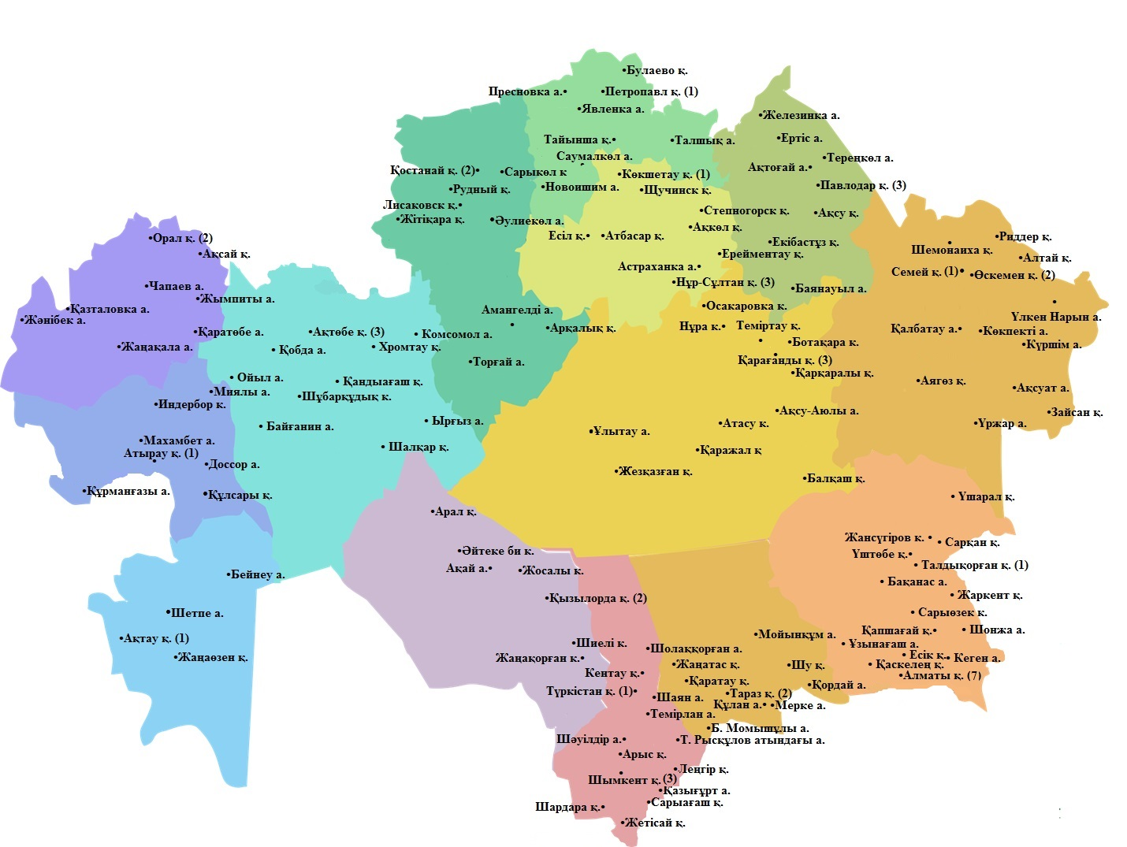
1 – тәсіл бойынша ҰБТ-ға өтініш беру
Өтініштерді қабылдау пункттері (ӨҚП): 154
Өтініш беру үшін облыс ішінде жақын орналасқан ҰБТӨП-ті таңдай алады.
Тестілеу өткізілетін пункт рұқсаттамада көрсетіледі.

Slide 11
ҰБТ өткізу пункттері (наурыз)
ҰБТ-ға өтініштер қабылдау аяқталғаннан кейін
ҰБТ өткізу пункттері анықталатын болады
ҰБТӨП-тер келіп түскен өтініштердің санына байланысты анықталатын болады
ҰБТӨП (ӨҚП)
ҰБТӨП (ӨҚП)
ҰБТӨП
ҰБТӨП (ӨҚП)
ҰБТӨП (ӨҚП)

Slide 12
Тестілеудің пәндері
3 міндетті пәндер:
Қазақстан тарихы
Математикалық сауаттылық
Оқу сауаттылығы
2 бейіндік пән (таңдау бойынша):
Математика + Физика
Математика + География
Дүниежүзі тарихы+ География
Биология + Химия
Химия+Физика
Биология + География
Шет тілі + Дүние жүзі тарихы
Қазақ/Орыс тілі+ Қазақ/Орыс әдебиеті
География + Шет тілі
Дүниежүзі тарихы+ Адам. Қоғам. Құқық

Slide 13
Тестілеу тапсыру тілі:
Қазақ тілінде
Орыс тілінде
Ағылшын тілінде
Ескерту: Тестілеуді «ағылшын» тілінде тапсыруды таңдаған түсушілер «Қазақстан тарихын» қалауы бойынша қазақ немесе орыс тілінде тапсырады!
Шығармашылық мамандықтарды таңдағандар үшін:
Шығармашылық мамандықтарды таңдағандар ҰБТ-да келесі пәндерді тапсыра алады:
- екі пән (оқу сауаттылығы, Қазақстан тарихы);
бес пән (оқу сауаттылығы, Қазақстан тарихы, математикалық сауаттылық және таңдауы бойынша екі пән).
Ескерту: шығармашылық мамандықты таңдаған және ҰБТ-ны бес пән бойынша тапсыратындар жауап парағының «Шығармашылық емтихан» б-секторын боямайды!
Тестілеу уақыты:
3 сағат 50 минут

Slide 14
ҰБТ ТЕСТТЕРІНІҢ ҚҰРЫЛЫМЫ
Міндетті үш пәннің
әр пәні бойынша:
Бейіндік пәннің
әр пәні бойынша:
20 тапсырма
берілген бес жауап нұсқасынан бір дұрыс жауапты таңдау
10 тапсырма
берілген бірнеше жауап нұсқасынан бір немесе бірнеше дұрыс жауапты таңдау
берілген бес жауап нұсқасынан бір дұрыс жауапты таңдау
20
тапсырма
Жоғары балл: 140
Шекті балл: 50

Slide 15
ҰБТ-ның ТӨЛЕМАҚЫСЫ
ҰТО-ның деректемелері:
«Ұлттық тестілеу орталығы» РМҚК ҚР БҒМ
010011 Астана қ., Жеңіс д., 60
БИН 000140001853
ИИК KZ536010111000001515
БИК HSBKKZKX КБЕ 16
Тестілеу құны: 2242 теңге
ЕСКЕРТУ:
Тестілеу үшін төлемақы төлеу барысында түбіртекте тестіленушінің ЖСН-ы көрсетілуі міндетті!!!
Бірнеше тестіленуші үшін төленген ақы туралы бір ғана құжат (түбіртек және т.б)
болған жағдайда келесі ақпарат міндетті түрде ҰБТӨП-ке хат ретінде тапсырылуы қажет:
ақысы төленген тестіленушілер туралы ақпарат (ЖСН-ы, ТАӘ);
ақы төлеген тұлғалар туралы ақпарат (ЖСН-ы, ТАӘ).

Slide 16
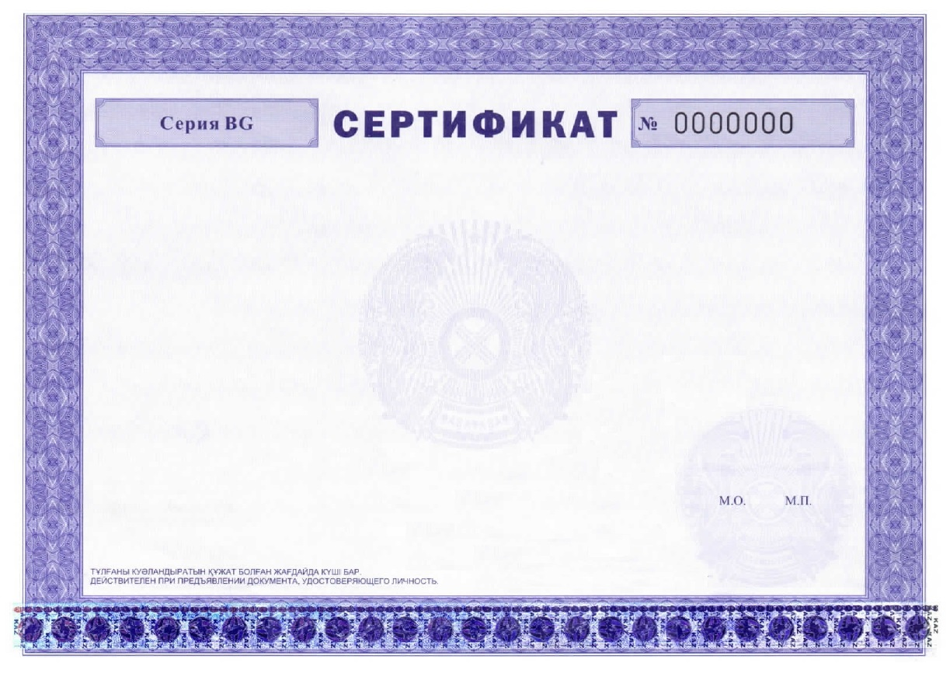
ҰБТ СЕРТИФИКАТЫ
1. ҰБТ-да алған балдары СЕРТИФИКАТ бланкісіне шығарылмайды!!!
2. ҰБТ нәтижесін тестілеу ведомосынан немесе www.testcenter сайтынан (ЖСН және ТЖК арқылы) көруге болады.
3. Жалпы жоғары оқу орнына ақылы немесе республикалық бюджет қаражаты есебінен білім беру гранты Конкурсына қатысу үшін ҰБТ балдары ҰТО-ның деректер базасынан жүктеледі.

Slide 17
ҰБТ-ға ТЫЙЫМ САЛЫНҒАН ЗАТТАР
Тестілеуге тыйым салынған заттардың біреуін ғимаратқа кіргізуге әрекет жасаған жағдайда акт жасалып, ҰБТ-ға кіруге рұқсат етілмейді.
ҰБТ өткізілетін ғимаратқа, келесідегі тыйым салынған заттар кіргізілмейді:
- ұялы байланыс құралдары (пейджер, ұялы телефондар, планшеттер, iPad (Айпад), iPod (Айпод), iPhone (Айфон), SmartPhone (Смартфон));
- ноутбуктер, плейерлер, модемдер (мобильді роутерлер);
- радио-электрондық байланыстың кез-келген түрі (Wi-Fi (Вай-фай), Bluetooth (Блютуз), Dect (Дект), 3G (3 Джи), 4G (4 Джи);
- сымды және сымсыз құлаққаптар және басқалары;
- шпаргалкалар, оқулықтар мен әдістемелік әдебиеттер;
- калькуляторлар мен түзету сұйықтығы.

Slide 18
ҰБТ-ға дайындық
Онлайн байқау тестілеуі
1 тестілеудің құны – 260 теңге
Төлем тәсілдері:
Касса 24 терминалдары
Веб-бағдарламадағы «Жеке кабинет»
https://cabinet.testcenter.kz/ жеке кабинетте тіркелгеннен кейін тестілеудің қажетті түрін таңдау; «Сатып алу» батырмасын басып, мүмкіндіктер санын таңдау; төлемдер жасау парақшасында байланыс мәліметтерін толтырып, төлем түрін таңдау (Банк картасы, Жеке касса).
Екінші деңгейдегі банктер

Slide 19
ҰБТ-ға дайындық
Оқу-әдістемелік құрал
- Математикалық сауаттылық;
Оқу сауаттылығы;
Қазақстан тарихы;
Қазақ тілі;
Орыс тілі;
Математика;
Физика;
География;
Биология;
Химия;
Шет тілі;
Дүниежүзі тарихы.
Кітапша құны – 414 теңге

Slide 20
ҰБТ қатысушылары үшін ақпараттар мен интернет-ресурстар
ҚР Білім және ғылым министрлігі
www.edu.gov.kz
Ұлттық тестілеу орталығы http://www.testcenter.kz
ҰТО әлеуметтік желілерде
https://www.youtube.com/channel/UCzmZObVJTezesGyIEKw6h-Q
https://www.facebook.com/testcenterkz
/https://instagram.com/testcenterkz
https://vk.com/testcenterkz

